Slide 1
AusbilderInnen-Nachmittag 2020
Fachbereich Industrie
Mittwoch, 05.02.2020
15:00 Uhr
Pausenhalle der SDS

Slide 2
Tagesordnungspunkte
Begrüßung und Vorstellung der KollegInnen
Ausbildungssituation
Zeitliche Struktur Berufsbezogener Unterricht
Umgang mit Fehlzeiten und Beurlaubung
Zusatzangebote
Hilfen für Auszubildende
Fachbereich Industrie Schulhomepage
Verschiedenes
Persönliche Gespräche

Slide 3
Begrüßung und Vorstellung der KollegInnen

Slide 4
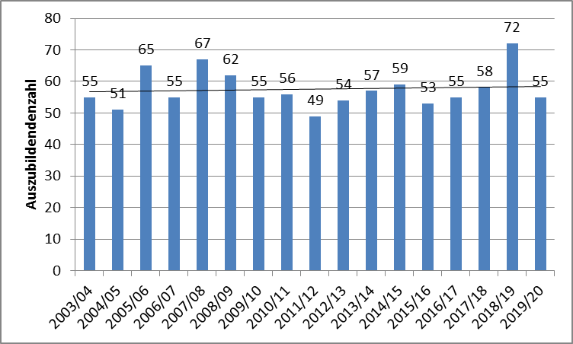
Ausbildungssituation

Slide 5
Zeitliche Struktur Berufsbezogener Unterricht

Slide 6
Umgang mit Fehlzeiten und Beurlaubung
Vorlagefrist:
Unverzüglich (Entschuldigungen), spätestens am 3. BS-Tag seit Beginn der Fehlzeit (AU)
Abgabe:
Persönlich dem/der KlassenlehrerIn,
Per Post oder Fax an die Schule unter Angabe der Klassenbezeichnung und des Namens des/der KlassenlehrerIn
Per E-Mail an den/die KlassenlehrerIn
Arten:
Schreiben des Ausbildungsbetriebs oder eigenes Schreiben des/der Auszubildenden mit Stempel und Unterschrift des Ausbildungsbetriebs bei Fehlzeiten von maximal 2 aufeinander folgenden BS-Tagen
Ärztliche Bescheinigung (Arbeitsunfähigkeitsbescheinigung) bei Fehlzeiten von mindestens 3 aufeinander folgenden BS-Tagen, beim Fehlen bei angekündigten Leistungskontrollen oder bei häufigen Fehlzeiten (in begründeten Fällen)

Slide 7
Umgang mit Fehlzeiten und Beurlaubung
Beantragung von Beurlaubungen:
schriftlicher Antrag vorab an KlassenlehrerIn mit Stempel und Unterschrift des Ausbildungsbetriebs
Nachträglich qualifizierte Bestätigung/Nachweis an KlassenlehrerIn (aus privaten Gründen)
aus zwingend betrieblichen Gründen können die Auszubildenden maximal 2 BS-Tage im Schuljahr vom/von der KlassenlehrerIn beurlaubt werden
Folgen von unentschuldigten Fehlzeiten:
Unentschuldigte Verspätungszeiten, die addiert mindestens eine Unterrichtsstunde ergeben, können zu den unentschuldigten Unterrichtsstunden hinzugezählt werden,
Bei mehr als fünf unentschuldigten Verspätungen im Halbjahr wird die Bemerkung „Herr/ Frau XY erscheint häufig verspätet.“ ins Zeugnis aufgenommen,
Bewertung der Leistung mit „ungenügend“ (Note 6) bei angekündigten Leistungskontrollen und in der Mitarbeit (sonstige Leistung)

Slide 8
Zusatzangebote
KMK Fremdsprachenzertifikat
SDS ist Prüfungsschule, Prüfung jährlich im Februar
Vorbereitung zum Teil im Englischunterricht
Stufe B1 (Threshold) 45 €/90 Min., Stufe B2 (Vantage) 60 €/120 Min.
Inhalte berufsbezogen: Hören, Lesen, Schreiben, Mediation, Interaktion
www.kmk-fremdsprachenzertifikat.la.hessen.de
Prüfungsvorbereitungskurs SDS – Fr. Lange-Schächer (AP Sommer 2020)
Mind. 5 Teilnehmer
4 Samstage ca. 10:00 – 13:00 Uhr
Kosten: 80 € → Spende für den Förderverein der SDS
Zusammenfassungen und Vertiefungen in den Lernfeldern
Zielgerichtetes Prüfungstraining schriftliche Abschlussprüfung
Simulation mündliche Prüfung (eine Sitzung)

Slide 9
Wer hilft im Berufsschulzentrum ?
Hilfen für Auszubildende
Stelle | Thema | Zielgruppe | Kontakt
 | Begleitung bei Problemen im Betrieb, in der Schule und im privaten Bereich | Auszubildende in dualer Ausbildung (ungefördert), Eltern, Lehrkräfte, Betriebe | Kerschensteiner, Raum A 119 Welfenstr. 10, 65189 WI 0611-45097793 quabb@fresko.org
 | offenes Beratungsangebot mit Weitervermittlung an passende Beratungsstellen | alle Schüler/-innen im Berufsschulzentrum, Lehrkräfte, Eltern | Innenhof SDS Welfenstr. 13, 65189 WI 0157-36394311 connect@wiesbaden.de
 | Bildungsberatung | alle Schüler/-innen im Berufsschulzentrum | Innenhof SDS Welfenstr. 13, 65189 WI 0611-44566940 hessencampus@vhs-wiesbaden.de

Slide 11
Wer hilft an der Schulze-Delitzsch-Schule ?
Hilfen für Auszubildende
Stelle | Thema | Zielgruppe | Kontakt
SPRINT (Schulische Prävention und Intervention) | SPRINT-Akutsprechstunde Gesprächs- und Beratungsangebot Mediation | Schülerinnen und Schüler der SDS | sprint@sds-wiesbaden.de
SV Vertrauenslehrer Jennifer Schiradin André Hoffmann | Schulische Probleme | Schülerinnen und Schüler der SDS | j.schiradin@sds.he.lo-net2.de a.hoffmann@sds.he.lo-net2.de
Schulseelsorge | Vertrauliche Gespräche über persönliche Probleme aller Art | Schülerinnen und Schüler der SDS | schulseelsorge@sds-wiesbaden.de

Slide 12
Fachbereich Industrie Schulhomepage
Homepage Fachbereich Industrie

Slide 13
Verschiedenes

Slide 14
Persönliche Gespräche
Raumzuteilung
B030 | Breitsch/Schuster
B031 | Löffler/Binger
B107 | Schulz/Otte
B108 | Dupont/Jung
B109 | Haberkorn/Werner
B110 | Scharnbacher/Ulrich
Pausenhalle | Colombel

